Slide 1
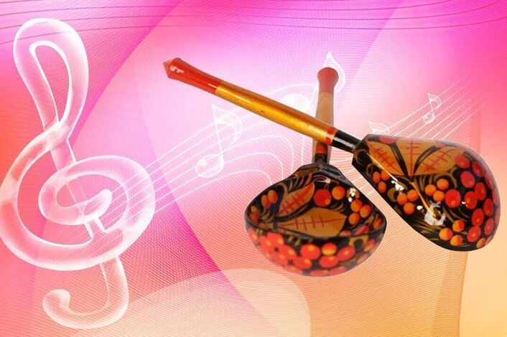
Оркестр ложкарей «ЛОЖКИ С ДУШОЙ»

Slide 2
Индивидуальный образовательный маршрут
Оркестр ложкарей
«Ложки с душой»

Slide 3
Цель: Обогащение духовной культуры детей через приобщение к игре на русских народных инструментах
Задачи:
Формировать основы техники игры на деревянных ложках
Развивать ритмический и интонационный слух, музыкальную память.
Знакомить с музыкальными терминами, средствами музыкальной выразительности
Воспитывать доброжелательное отношение к участникам ансамбля, ответственность за исполнение;
Воспитывать у детей уважение к традициям и обычаям своей страны, края, прививать им интерес к прошлому старшего поколения;

Slide 4
Планируемые результаты:
владеть приемами игры на двух деревянных ложках
играть индивидуально, в ансамбле слажено, соблюдая ритм;
своевременно начинать и заканчивать свою партию в ансамбле;
создавать творческие музыкально-инструментальные композиции и танцевальные миниатюры;
находить новые приемы игры на деревянных ложках

Slide 5
Организация и проведение занятий
Индивидуальный образовательный маршрут рассчитан на проведение работы с детьми в возрасте 5-6 лет на 1 год обучения. Занятия проводятся с сентября по май месяц, 1 раз в неделю, во второй половине дня. Продолжительность занятия 20-30 минут.

Slide 6
Методика обучения приемам игры
Правила правильной посадки
Главный принцип разучивания приема игры на ложках
Алгоритм разучивания

Slide 7
Планирование на учебный год
Занятия | Задачи | Содержание
Сентябрь № 1 | Вызвать у детей интерес, замотивировать, пробудить желание научиться играть на ложках. | 1.Исполнить для детей русскую народную мелодию с сопровождением игры на ложках. 2.Разучивание русской народной игры «Как у деда Трифона»
№ 2 | Продолжать формировать у детей интерес, мотивацию к освоению игры на ложках в оркестре. | 1.Показать детям как правильно сидеть: спина прямая, на касается спинки стула, ноги вместе, рука правая развернута локотком в право, левая свободно свисает. 2.Игра «Как у деда Трифона»

Slide 8
Реализация индивидуального маршрута
Разделы занятия:
1.Организационный
2. Правильная посадка
3. Разучивание нового материала
4. Закрепление ранее выученного материала
5. Игра
6. Завершение занятия

Slide 9
Динамический лист наблюдения

